Slide 1
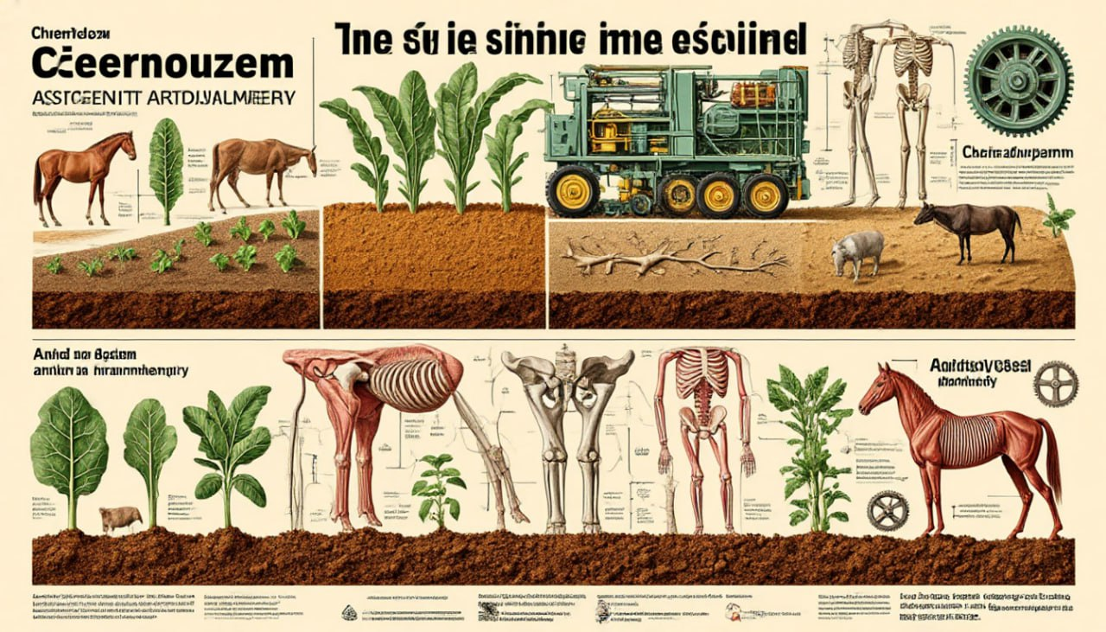
AgroHub
Алтайский Государственный Аграрный Университет
Инициативная разработка

Slide 2

Пользователь и его проблема
Пользователи:
Сотрудники, ученые, аспиранты, студенты, гости АГАУ и прочих вузов;
Абитуриенты и специалисты;
Простые любители.
Проблема:
В Алтайском государственном аграрном университете (АГАУ) действуют три музея: Анатомический музей, Музей почв и Музей сельскохозяйственной техники. Каждый экспонат этих коллекций отражает этапы развития науки и образования в регионе, представляя не только историческую, но и образовательную ценность.
Однако в настоящее время доступ к этим материалам ограничен, что затрудняет их использование в учебном процессе и научных исследованиях. Между тем, существует запрос со стороны потенциальных пользователей на удобные цифровые инструменты для:
изучения экспонатов в дистанционном формате,
проведения виртуальных практикумов,
использования музейных коллекций в исследовательской работе.

Slide 3
Решение
Разработка сайта Виртуального Музея почв, на котором будет представлен виртуальный банк экспонатов с 3d моделями и необходимый образовательный контент (описание экспонатов, ссылки на источники и др.)

Slide 4
Решение
При разработке будут использоваться следующие инструменты:
3D-редактор – blender 4.0
Текстурирование – Substance Painter
Дизайн – Figma
Сайт - Html5
Наш сайт разрабатывается при помощи языков программирования:
HTML/CSS
PHP
JavaScript

Slide 5
Пользовательский сценарий
Пользователь узнает о существовании музея почв АГАУ (из рекламы, соцсетей, рекомендаций или поиска).
Он ищет официальный сайт музея через поисковую систему (Google, Yandex и т. д.) или переходит по прямой ссылке. Находит сайт и открывает его.
Пользователь видит приветственный экран с кратким описанием музея, актуальными новостями и навигационным меню. На странице представлены категории экспонатов (например, "Минералы", "Типы почв", "Исторические коллекции").
После выбора категории посетитель переходит на страницу со списком доступных экспонатов этой категории.
При клике на конкретный экспонат открывается страница с его детальным описанием и 3D-моделью.
Пользователь может вращать и приближать модель, чтобы рассмотреть все детали, а также он может изучить дополнительную информацию об экспонате (например, история, особенности строения).

Slide 6
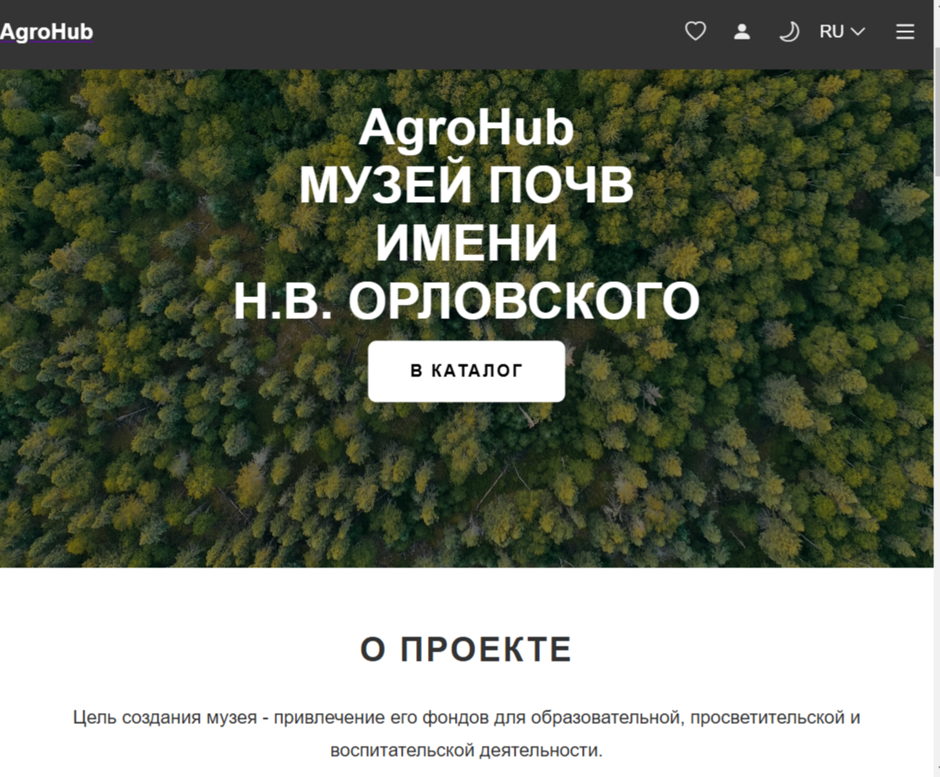
О проекте (Что есть сейчас?)
В прошлом году наша команда разработала сайт для Ветеринарного музея, включающий оцифрованные 3D-модели экспонатов.
В этом году проректор по научной работе предоставил нам для работы 3D-сканер Sense, однако в процессе использования выяснилось, что его возможностей уже недостаточно для качественного моделирования из-за морального устаревания устройства. Это потребовало дополнительной ручной доработки моделей минералов в графических редакторах.
Параллельно мы расширили проект, добавив на платформу сайт Музея почв с архивом фотографий и описаний.
Таким образом, текущие задачи включают:
Поиск более современного оборудования для 3D-сканирования.
Оптимизацию процесса моделирования (сокращение ручной доработки).
Развитие цифровой платформы (интеграция новых музеев и коллекций).

Slide 7

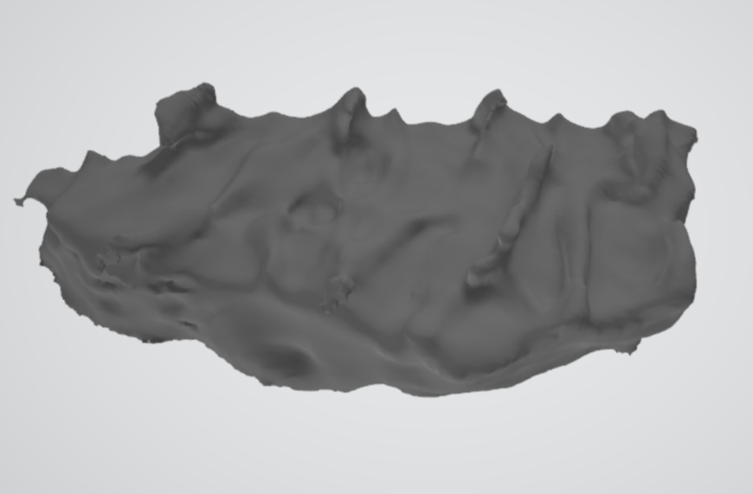
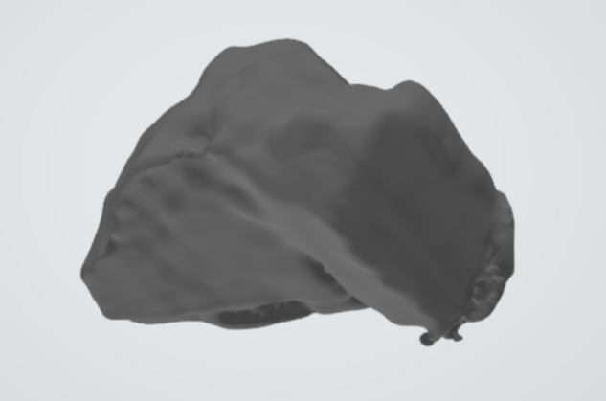
О проекте (Что есть сейчас?)
Лава
Окаменелое дерево

Slide 8
Результаты пользовательского тестирования
В ходе тестирования, проведенного среди студентов 1–3 курсов и школьников 10–11 классов (в два этапа), выяснилось, что пользователям важно видеть на сайте структуру музея (основные направления) и список экспонатов.
Также были сделаны дополнительные выводы:
Участники хотели бы четко понимать, какие разделы и коллекции представлены в музее.
Запросили более подробную информацию о доступных экспонатах (фото, описания, 3D-модели).

Slide 9
Преимущества нашего музея
Акцент на почвы Алтайского края и сопредельных регионов
Существующие музеи (например, Почвенного института им. Докучаева) дают общую информацию, но не фокусируются на региональных особенностях;
Алтайский край имеет уникальные почвенные зоны: от чернозёмов Кулунды до горных почв Алтая.
Что можно включить
Цифровые коллекции монолитов с детальным описанием (агрохимия, гранулометрия, использование в сельском хозяйстве);
Интерактивную карту почв Алтайского края с привязкой к районам;
Сравнение алтайских почв с аналогами (например, кулундинские чернозёмы vs. украинские).

Slide 10
Преимущества нашего музея
VR/AR-технологии для визуализации почв
У других обычно используется просто фото монолитов или 2D-карты.
Что можно внедрить
3D-туры по почвенным разрезам (например, с помощью Matterport).
Дополненная реальность (AR):
Наведение телефона на образец → вывод свойств почвы;
"Виртуальная экскурсия" по разным типам почв Алтая.
Рекомендации по землепользованию:
Какие культуры лучше выращивать на разных типах почв Алтая;
Методы мелиорации (борьба с засолением, эрозией);
Кейсы местных хозяйств: как они используют почвенные ресурсы;
Калькуляторы плодородия (например, расчёт доз удобрений под конкретную почву).

Slide 11
Аналоги виртуальных почвенных музеев

Slide 12
Аналоги | Основные разделы | Плюсы(+) | Минусы(-)
Центральный музей почвоведения им. В.В. Докучаева | •Коллекция почвенных монолитов фото и описания почвенных профилей; •История почвоведения – биографии учёных (Докучаев, Вильямс, Глинка и др.); •Классификация почв – сравнение российской и международной систем (WRB); •Почвы мира – примеры разных типов почв (чернозёмы, подзолы, солончаки и т. д.); •Экспозиции – тематические выставки (например, "Почвы и климат"). | + Официальный ресурс ведущего почвенного института России; + Научная достоверность информации. | - нет интерактивных карт; На сайте доступно малое количество фото экспонатов, 3-d модели отсутствуют; Для более подробного ознакомления необходимо физическое посещение музея.
Научно-учебный Музей Землеведения МГУ имени М.В.Ломоносова | •Фото Почвенных образцов и монолитов •Учебные материалы – лекции, схемы, классификации; •История почвоведения в МГУ – архивные фото и документы. | + Хорошая образовательная база для студентов; + Регулярно обновляемые лекции и методички. | - Сайт содержит фото лишь определенных экспонатов и PDF-файлы с учебной информацией, 3-d модели отсутствуют; Узкая направленность (преимущественно учебные материалы). Для более подробного ознакомления необходимо физическое посещение музея.
Фотоархив почв ТГУ (Томский государственный университет) | Фотоархив – коллекция фотографий почвенных профилей и ландшафтов. Каталог почв – классификация почв по типам с описаниями. География исследований – карты и регионы, где проводились исследования. Методики – информация о способах изучения и описания почв. | +Уникальный контент – архив содержит редкие фотографии почв, полезные для почвоведов и географов. +Научная ценность – материалы могут быть полезны для исследований и образования. +Бесплатный доступ – информация доступна без подписки или оплаты. | - Интерфейс неудобен для мобильных устройств. Медленная загрузка – некоторые страницы работают медленно. Сайт содержит лишь фото экспонатов, 3-d модели отсутствуют. - Ограниченная информация – некоторые описания почв слишком краткие.

Slide 13
Структура издержек и бизнес-модель
По результатам наших исследований было выявлено, что Рынок ТАМ насчитывает 89 аграрных ВУЗов по всей России и по 580 студентов на каждом агрономическом факультете, и равняется 51620 (студентов)*300 (рублей стоимость подписки на 1 студента)=15 486 000 руб./мес.
(≈ 185 832 000 руб./год)
Рынок SAM – Количество аграрных вузов Сибири и Дальнего Востока 15 (расширение списка за счет филиалов) примерное количество студентов АгроФака - 9 000, таким образом, 9 000 × 300 = 2 700 000 руб./мес.
(≈ 32 400 000 руб./год)
Рынок SOM – В нашем университете около 650 студентов на АгроФаке и таким образом, 650*300=195 000 руб./мес.

Slide 14
Структура издержек и бизнес-модель
Коммерциализация проекта будет реализована таким образом, что для всех пользователей, кроме студентов и сотрудников АГАУ, будет необходимо приобрести платную подписку, которая будет давать доступ к 3d моделям и образовательному контенту. Стоимость подписки в месяц для 1 студента будет равняться 300 рублей.
Также есть вариант, связанный с разработкой 3d моделей для других организаций по заказу. Разработка банка 3D моделей с созданием сайта и т.д
Таким образом, мы подсчитали себестоимость нашего проекта с учетом труда специалистов и возможных дальнейших затрат.
Смета затрат представлена в таблице 1:

Slide 15
Таблица 1: Себестоимость проекта (смета затрат)
Ресурс | Количество | Ед. измерения | Стоимость, руб.
Моделирование 1 экспоната | 2*70*350 | Чел*час*руб. за час | 50000
Создание сайта и добавление моделей | 1*90*450 | Чел*час*руб. за час | 40500
Создание референсов | 2*10*235 | Чел*час*руб. за час | 4700
Создание и управление экономикой проекта | 1*100*360 | Чел*час*руб. за час | 36000
Создание контента и аналитика | 2*100*360 | Чел*час*руб. за час | 72000
3-d сканер (Matter and Form V2) | 1 | штук | 200000
3-d сканер( Российский Thor3D Calibry) | 1 | штук | 575000
Компьютер (ноутбук) | 2 | штук | 172800
Оплата за свет | 220*4,53 | кВТ | 1000
Интернет | 1 | месяц | 1500
Итого | * | * | При покупке зарубежного сканера составит: 595270 При покупке российского сканера составит:970270

Slide 16
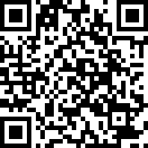
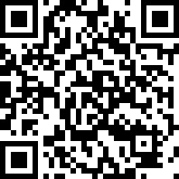
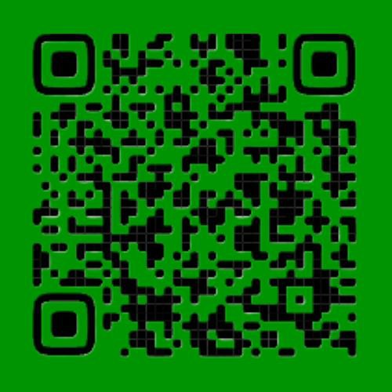
Проекты
Виртуальный заповедник
VR-ТЭЦ
AgroHub

Slide 17
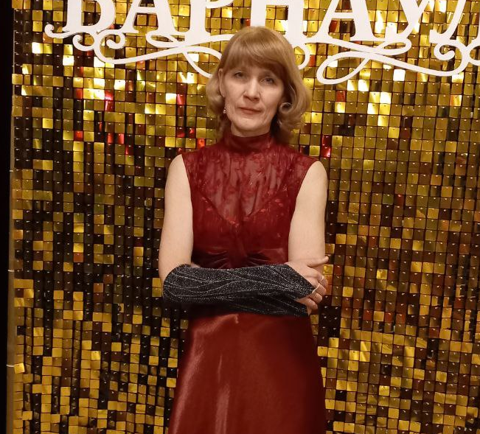
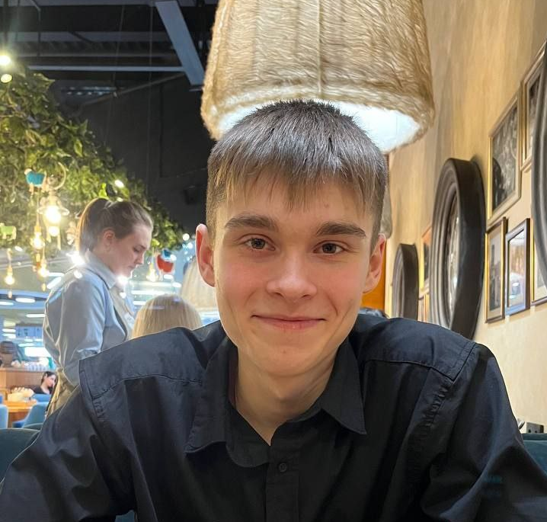
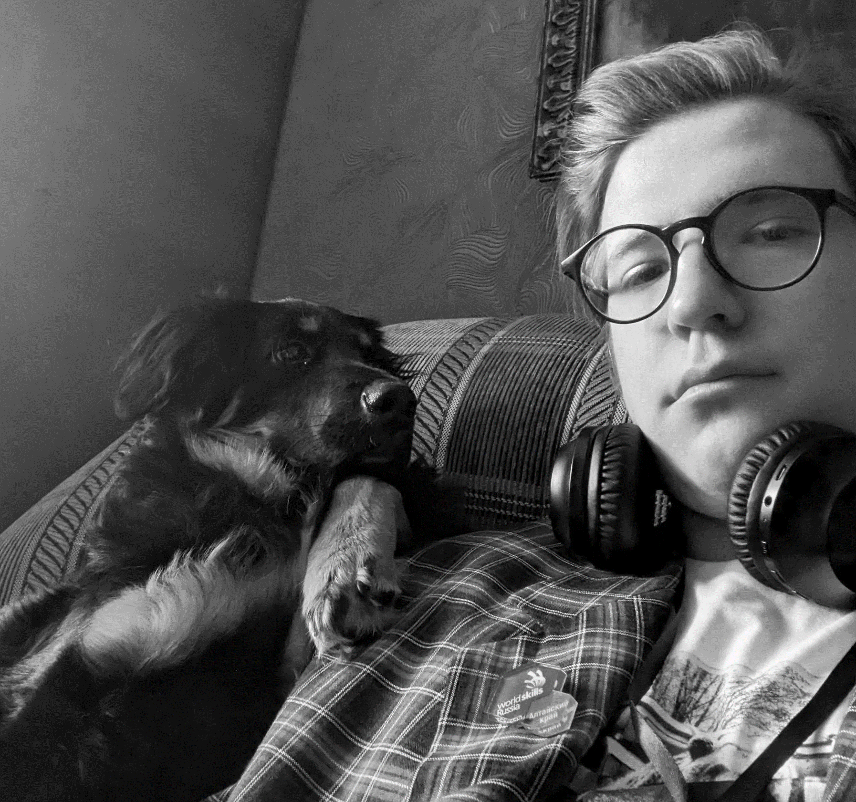
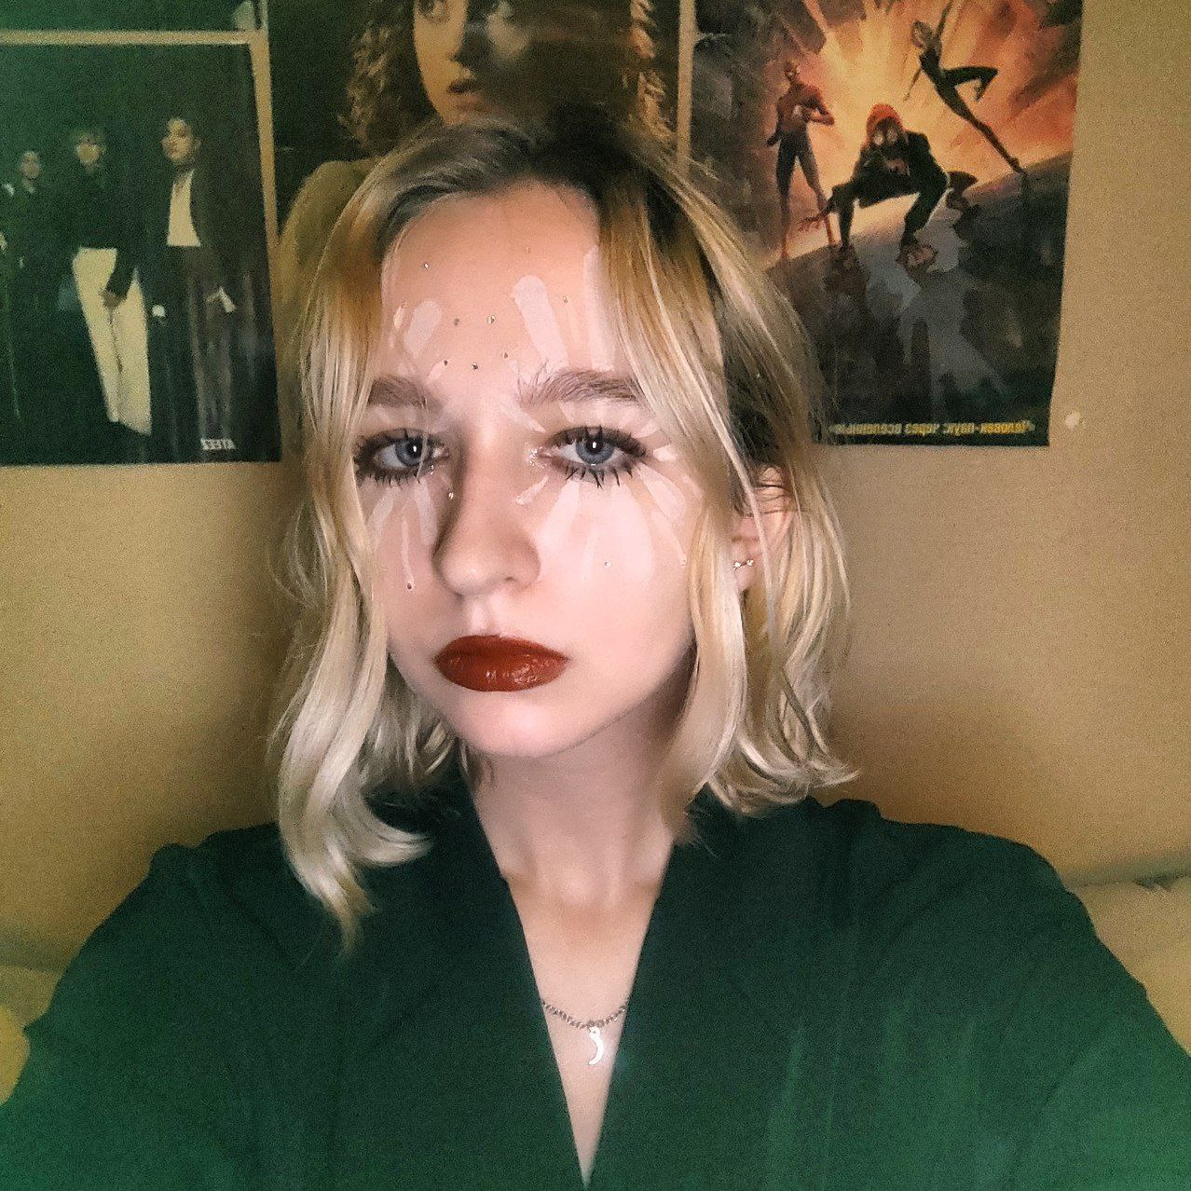
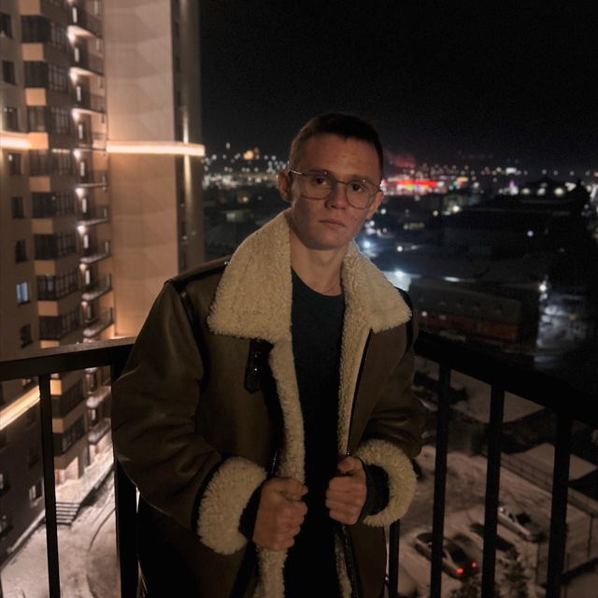
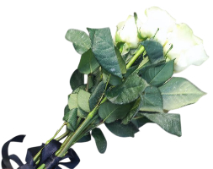
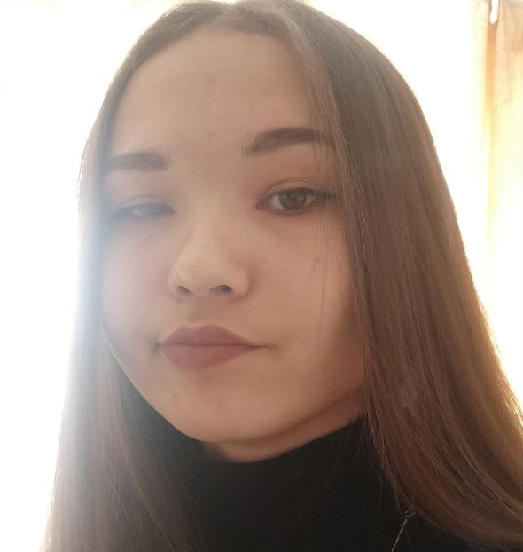
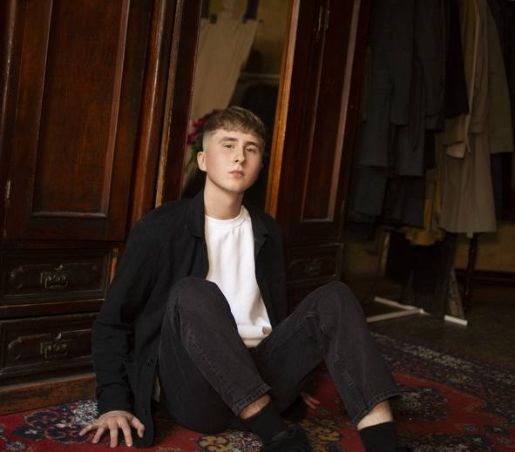
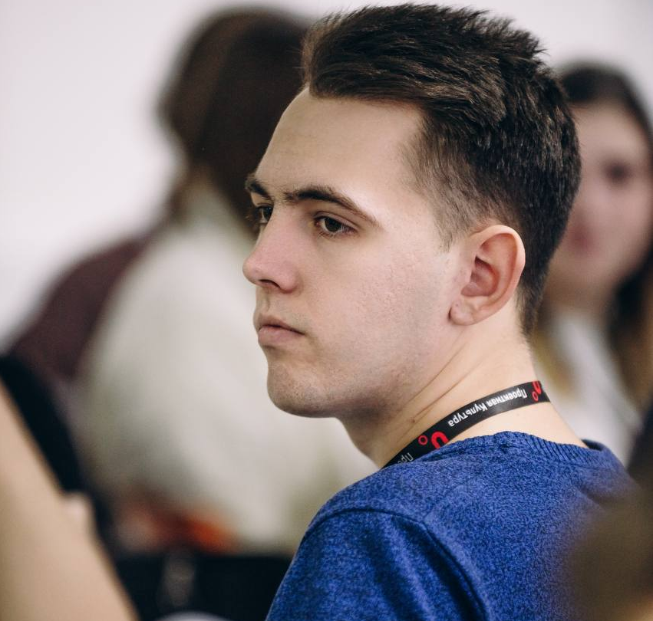
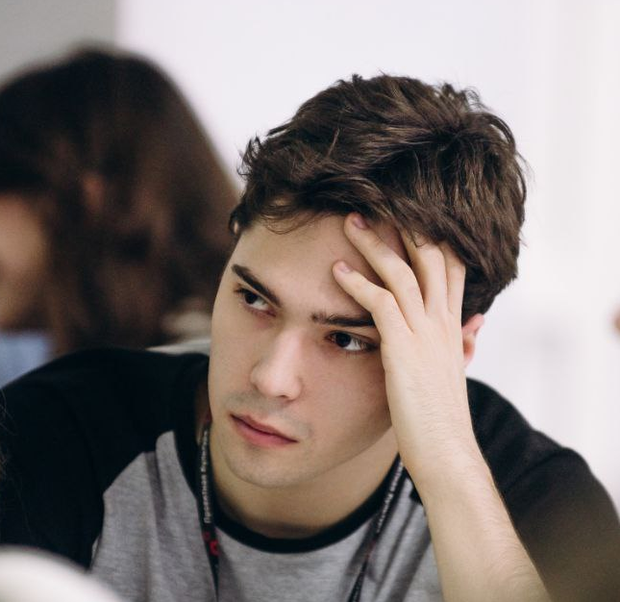
Команда проекта
Шевченко Ирина Юрьевна
Наставник
Золотарев
Иван
Коммуникатор
Сочивко Василий
Программист (ушел из жизни)
Воронина
Дана
Лидер
Шпомер
Кирилл
Программист
Юлукова
Марина
Контент-менеджер
Солоненко Егор
Экономист
Олешко
Артем
Контент-менеджер
Штоколов
Семён
Аналитик

